Slide 1
Липецкая
область
Организация игровой деятельности детей в ДОУ
Муниципальное бюджетное дошкольное образовательное учреждение
№124 г. Липецка
2021 г

Slide 2
Паспорт проекта
Название проекта: Организация игровой деятельности детей в ДОУ
1. Вовлеченные лица и рамки проекта 1. Заказчик проекта: родители, законные представители. 2. Владелец процесса: ДОУ № 124 г. Липецка. 3. Название процесса: организация игровой деятельности детей. 4. Границы процесса: от начала планирования игровой деятельности до уборки оборудования на место. 5. Руководители проекта: заместитель заведующей Н.В. Пуляк. 6.Команда проекта: воспитатель Л.С.Рогачева, воспитатель М.А.Вострикова, инструктор по физической культуре Н.И. Ноздреватых, педагог – психолог О.В. Пчелинцева, учитель – логопед Ю.А. Труфанова. | 2. Обоснование выбора 1. Разработка проекта вызвана: - большими временными затратами педагогов на подготовку к организации игровой деятельности детей; - необходимостью создания развивающей и одновременно бережливой предметно-пространственной образовательной среды.
3. Цели и плановый эффект Эффект: повышение качества организации игровой деятельности детей . | 4. Ключевые события проекта 1.Старт проекта. Разработка паспорта проекта.19.10.2020 – 26.10.2020; 2. Анализ текущей ситуации. Картирование процесса 27.10.2020 – 08.11.2020; 3.Разработка карты идеального** и целевого состояния 09.11.2020 – 22.11.2020; 4.Выявление коренных причин проблем, формирование предложений по их решению 23.11.2020 – 07.12.2020; 5.Защита выработанных предложений по совершенствованию (плана мероприятий) 08.12.2020 – 21.12.2020; 6. Реализация плана мероприятий 22.12.2020 – 20.01.2021; 7. Контроль (производственный анализ) и стандартизация результатов 21.01.2021 – 15.02.2021; 8.Закрытие проекта: 16.02.2021; 9. Мониторинг стабильности результатов 17.02.2021 – 28.02.2021
Наименование цели | Текущий показатель | Целевой показатель
1. Сокращение временных затрат на процесс подготовки игровой деятельности детей. 2. Увеличение количества детей, чья инициатива была поддержана в процессе организованной игры, чел. 3. Увеличение количества детей, воспользовавшихся возможностью выбора материалов, видов активности, участников совместной деятельности и общения, чел. 4. Повышение удовлетворенности родителей качеством организации игровой деятельности детей, %. | 155 мин 10 7 50% | 50 мин 25 20 90%

Slide 3
Вовлеченные лица и рамки проекта
1 | Заказчик проекта | родители, законные представители.
2 | Владелец процесса | ДОУ № 124 г. Липецка
3 | Название процесса | организация игровой деятельности детей
4 | Границы процесса | от начала планирования игровой деятельности до уборки оборудования на место.
5 | Руководители проекта | заместитель заведующей Н.В. Пуляк
6 | Команда проекта | воспитатель Л. С. Рогачева воспитатель М. А. Вострикова инструктор по физической культуре Н.И. Ноздреватых педагог – психолог О.В. Пчелинцева учитель – логопед Ю.А. Труфанова.

Slide 4
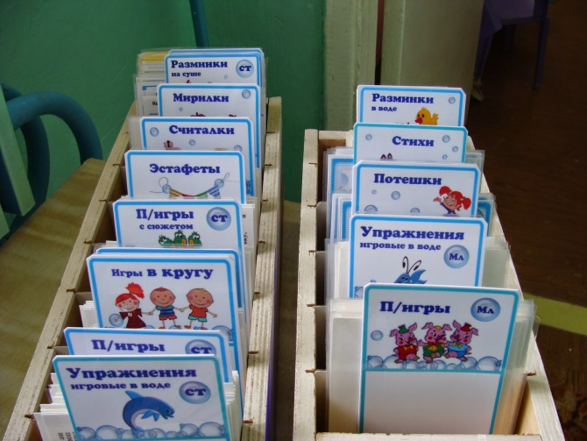
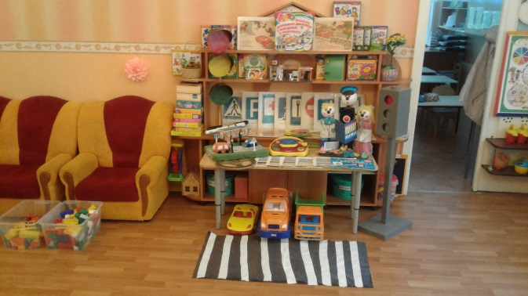
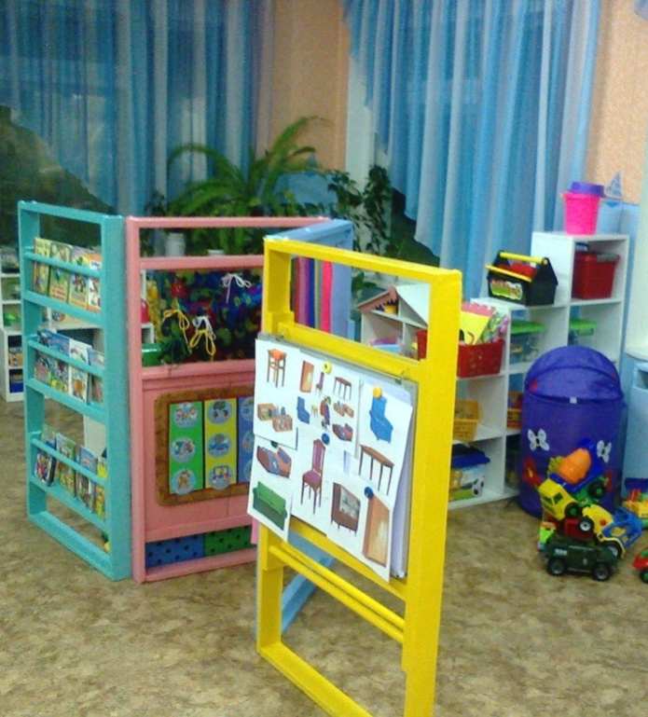
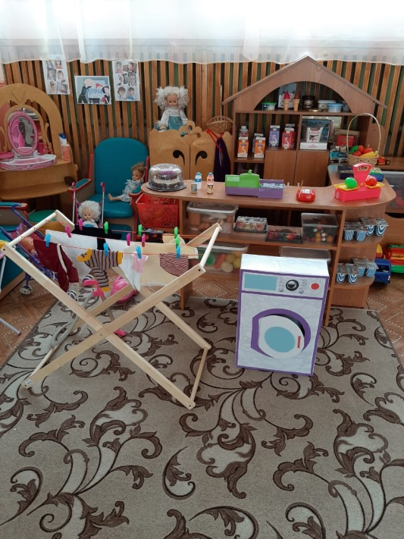
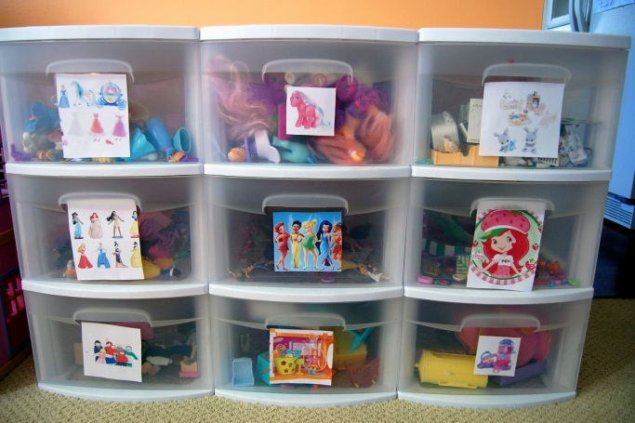
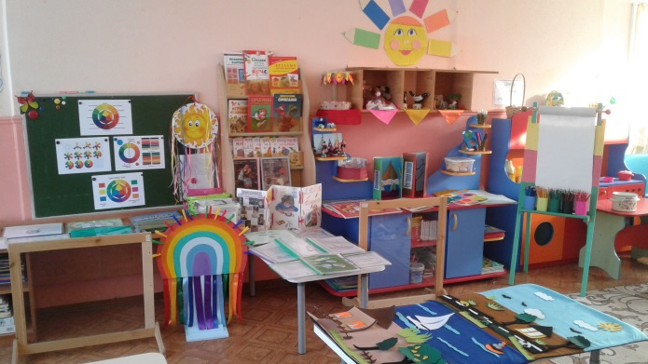
Обоснование выбора
*большими временными затратами педагогов на подготовку к организации игровой деятельности детей
Разработка проекта вызвана
*необходимостью создания развивающей и одновременно бережливой предметно-пространственной образовательной среды
РППС ДОУ
Бережливая
РППС ДОУ

Slide 5
Цели и плановый эффект
№ п/п | Наименование цели | Текущий показатель | Целевой показатель
1 | Сокращение временных затрат на процесс подготовки игровой деятельности детей, мин. | 155 | 50
2 | Увеличение количества детей, чья инициатива была поддержана в процессе организованной игры, чел. | 10 | 25
3 | Увеличение количества детей, воспользовавшихся возможностью выбора материалов, видов активности, участников совместной деятельности и общения, чел. | 7 | 20
4 | Повышение удовлетворенности родителей качеством организации игровой деятельности детей,% | 50% | 90%
Notes:
Потерялся эффект, добавьте

Slide 6
Карта текущего состояния проекта
Шаг № 1
Шаг № 2
Шаг № 3
Шаг № 4
Шаг № 5
Воспитатель
Воспитатель
Воспитатель
Дети
Дети
Постановка задач
Подготовка атрибутов
и костюмов для игровой деятельности
Наведение порядка, уборка оборудования на место
Организация пространства
для игровой деятельности
Игровая деятельность
3
7
4
2
1
1
6
6
7
3
2
7
3
4
6
2
60 мин
2
10 мин
40 мин
25 мин
20 мин
Условное обозначение:
Перепроизводство
Лишние движения
Ненужная транспортировка
Излишние запасы
Избыточная обработка
Ожидание
Переделка
Время протекания процесса: 155 мин

Slide 7
1
Перепроизводство. Потеря времени на подготовку конспекта игровой деятельности с детьми. Дублирование поручений при транспортировке оборудования и атрибутов для организации игровой деятельности воспитателем с детьми в групповой комнате.
2
Лишние движения. Лишние перемещения при поиске модулей и блоков, атрибутов и костюмов. Возврат модулей, блоков, атрибутов, костюмов в места хранения.
3
Ненужная транспортировка. Не рациональное размещение оборудования в групповой комнате при организации игры с детьми. Детям сложно подойти к местам хранения костюмов, атрибутов, модулей - обходят игровую мебель.
4
Излишние запасы. Накопления лишних костюмов и атрибутов, которые ни в какой деятельности с детьми не используются.
6
Ожидание . Долгое ожидание при ознакомлении воспитателем детей с сюжетом игры, ее правилами, при распределении ролей между детьми.
7
Переделка . Разногласия между детьми при выборе роли для игры. Ошибки при выборе материалов для игры. Ошибки при постановки задач игровой деятельности с детьми.

Slide 8
Пирамида проблем
Федеральный уровень – 0 проблем
Региональный уровень – 0 проблем
Муниципальный уровень – 0 проблем
Уровень образовательной организации
Потеря времени педагогическим работником
Недостаточная организация игровой деятельности
Лишние передвижения
Отсутствие визуализации мест хранения
1
2
3
4

Slide 9
Карта идеального состояния проекта
Шаг № 1
Шаг № 2
Шаг № 3
Дети
Дети
Дети
Организация игровой деятельности с помощью схем
Игровая деятельность
Наведение порядка
2,5 мин
30 мин
2,5 мин
Время протекания процесса: 35 мин

Slide 10
Карта целевого состояния проекта
Шаг № 1
Шаг № 2
Шаг № 3
Шаг № 4
Воспитатель
Воспитатель и дети
Дети
Дети
Постановка задач
Наведение порядка
Игровая деятельность
Организация пространства
для игровой деятельности
2 мин
8 мин
35 мин
5 мин
Время протекания процесса: 50 мин

Slide 11
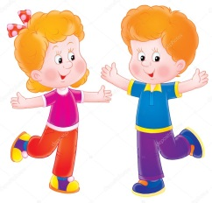
Связь процесса с потоковой моделью формирования бережливости
процесс
дети
воспитатель
вход
выход
Последовательность выполняемых функций
Организация пространства
Визуализация
Обеспечение доступности
Мотивация
Дети вовлечены в процесс
Зона
отдыха
игровая
учебная

Slide 12
Места хранения

Slide 13
Т
Е
Х
Н
О
Л
О
Г
И
Ч
Е
С
К
И
Е
К
А
Р
Т
Ы

Slide 14
Результаты проекта
Было
Стало
В группах ДОУ реорганизовано пространство следующим образом: 25% зона отдыха, 25 % учебная, 50 % игровая.
Разработаны:
система визуальной навигации для
организации игровой деятельности;
алгоритмы игровой деятельности;
технологические карты сюжетно – ролевой игры.
- Сокращены временные затраты с 155 минут до 35 минут
Потеря времени на организацию
игровой деятельности
Не рациональное размещение оборудования в групповой комнате при организации игры с детьми.
Отсутствие поддержки инициативы детей.

Slide 15
Достигнутые результаты
Разработаны картотеки технологических карт по организации сюжетно-ролевой игры
Приобретены комплекты ширм-трансформеров для организации различных сюжетно-ролевых игр
Организовано системы хранения материалов и оборудования для организации сюжетно-ролевых игр

